Slide 1

Ilman suojelu
Karri ja Ossi

Slide 2
mikä
Ilmasto??
Ilmasto on tilastollinen käsite, joka määritellään laskemalla eri keskiarvoja ja hajontoja säähavainnoista.
Suomen leveyksillä tuntuvat eniten pitkän ajanjakson ilmastonmuutokset, jääkaudet ja lämpöhuiput.

Slide 3
Ilmaston muutoksen haittoja
Ilmansaasteet saattavat happamoittaa sekä vesistöjä että maaperää, rehevöittää vesistöjä ja muodostaa haitallista alailmakehän otsonia.
Kaasumaisilla ilmansaasteilla on myös haitallisia vaikutuksia terveyteen. Näitä ovat esimerkiksi typpidioksidi, otsoni sekä hiukkaset, joista haitallisimpia ovat keuhkorakkuloihin asti tunkeutuvat pienhiukkaset.

Slide 4
Miten voimme vaikuttaa siihen?
Voimme vaikuttaa siihen siten että käyttäisimme yleistä liikennettä enemmän esimerkiksi bussia, junia ja ratikoita.
käyttämällä Ympäristöystävällisiä elintarviketuotteita.

Slide 5
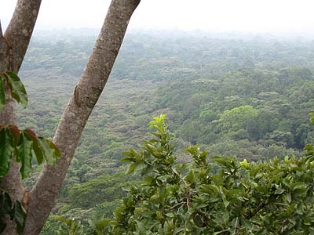
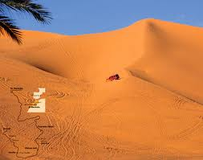
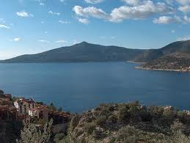
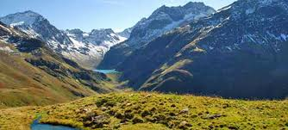
Ilmastotyyppejä
Ilmastotyyppejä on monenlaisia. Muutamia esimerkkejä Trooppinen ilmasto, aavikkoilmasto, välimerenilmasto ja mannerilmasto

Slide 6
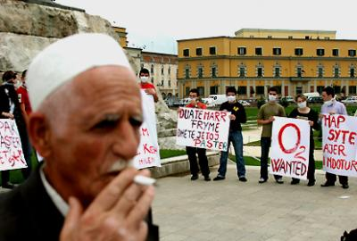
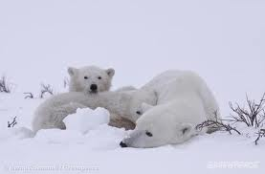
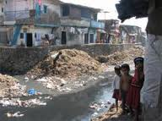
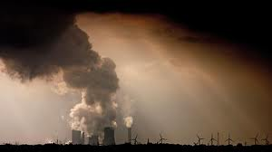
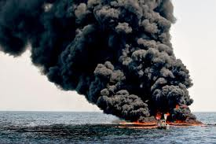

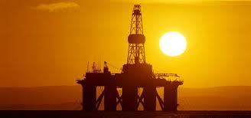
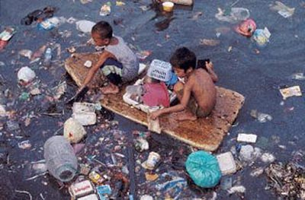
Kuvia ilmaston saastumisesta

Slide 7


